Slide 1
複数のモジュールに共通する ソースコード片の検出と活用
石尾 隆
大阪大学 大学院情報科学研究科
コンピュータサイエンス専攻
井上研究室 助教

Slide 2
発表の概要
研究グループとしての興味
「同じようなソースコード」を検出する技術
検出結果の利用方法

Slide 3
研究グループとしての興味
目的： ソフトウェア開発の支援
手段： プログラム解析技術
ソフトウェアプロダクトに関する情報を抽出する
解析対象：
ソースコード，その編集履歴
プログラムを実行したときの動作履歴
開発者が書いたメールやドキュメント
Notes:
井上研究室では，ソースコードその他いろいろプロダクトを解析してソフトウェア開発支援しようとしてます．

Slide 4
ソフトウェアプロダクトに対する疑問に答える
このソースコードと同じようなコードを，以前もどこかで書いたことがあるか？
➔ ソースコードの複製（コードクローン）検出技術
このプログラムはどうやって動いているの？
➔ 実行履歴からのプログラムの動作の可視化
このソースコードを流用してもいいだろうか？
➔ ソースコードのライセンス検出，ソースコードの品質メトリクスの計測
Notes:
AOPとも関係があるのが「同じようなソースコードをどこに書いてたか探せませんか？」という話です．

Slide 5
「同じようなソースコード」の出現
開発者は，同じようなコードを記述する
ソフトウェア間での流用
あるシステムのソースコードを丸ごとコピーして，
少し改変し，よく似たシステムを作り上げる
１つのソフトウェア内部での複製
ロギングやスレッド同期処理があちこちに登場
設計時に，複数のサブシステムの共通機能を見落とし，同じコードが複数の場所に書かれることがある
Notes:
同じようなソースコードはあちこちでてきます．ソフトウェア間でも流用するし，中でもコピーします

Slide 6
「同じようなソースコード」の例
jEdit では，読み取り専用ファイルへの編集操作は，
警告音を鳴らすだけで，編集自体は行わない
➔ 34 のメソッドが，編集可能かどうか確認を行っている
JEditBuffer.java
public void undo(…) {
…
if (!isEditable()) {
Toolkit.getDefaultToolkit().beep();
return;
}
… // undo an action
}
TextArea.java
public void insertEnterAndIndent() {
if (!isEditable()) {
getToolkit().beep();
} else {
… // insert “\n” and indent
}
}
Notes:
そんなコピーされたソースコードの例．

Slide 7
「同じようなソースコード」の問題
複数のソフトウェアで同一の欠陥が見つかる
同一の欠陥が他のソフトウェアにあるか，修正するべきか，調査が必要となる
共通機能部分の修正の影響範囲が広くなる
修正の適用漏れが生じる可能性あり
先ほどの jEdit のコード例では34個のメソッドが対象
意図せず一貫性を失ったコードは欠陥のもと [Juergens, ICSE2009]
同じだったコードを意図的に変更したのか，修正し忘れたのか区別できない
Notes:
同じようなコードだらけになってくると，あとで困ったことが起きる……ことがあります

Slide 8
「同じようなソースコード」の検出技術
コードクローン検出 [Kamiya, TSE 2002]他
ソースファイルの組を比較して，一致部分を検出
井上研究室ではトークンの並びに関する一致
各研究グループごとに，行単位でのハッシュ値，構文木，プログラム依存グラフなど様々な方法を採用
パターンマイニング [Ishio, WCRE 2008]
多数のファイルに共通のソースコード片を抽出
Notes:
そんなコードを検出したい，と言われて，色々試してます．
従来のコードクローン検出は，ある程度長いコードが２箇所以上にあるのを見つける手法．
今回紹介するパターンマイニングは，多数のファイルに小さいコードを配置したものを見つけます．

Slide 9
検出してどうするのか？
問題が起きていないなら，対処不要
たとえば自動生成コードは，修正しないので， 複製がどれだけあっても問題ない
ソースコードを整理する
重複部分をクラス／アスペクトにまとめる
複数ファイルを一括編集するツールを使う
コード例として利用する
再利用部品，あるいは学習用
Notes:
検出してどうするかというと……．
がんばって整理できるならする，できなくても，再利用とか学習とか欠陥検出とか色々使えます

Slide 10
ここから研究内容の詳細
類似ソースコード検出方法:
ソースコードに対するパターンマイニング
発見したソースコードの利用方法:
類似した多数のコードを使用した欠陥検出
今後の課題と展望

Slide 11
ソースコードに対するパターンマイニング
前提： モジュール化されていない処理は，類似したコード断片として複数のモジュールに登場する
JEditBuffer.java
public void undo(…) {
…
if (!isEditable()) {
Toolkit.getDefaultToolkit().beep();
return;
}
… // undo an action
}
TextArea.java
public void insertEnterAndIndent() {
if (!isEditable()) {
getToolkit().beep();
} else {
… // insert “\n” and indent
}
}
Notes:
ここから研究の詳細．jEdit では複数のメソッドに同じコード＆制御構造が登場．
「読み取り専用」ファイルへの編集系メソッドの呼び出しは，全部 beep() だけ実行して終了するようになってます．

Slide 12
パターンマイニングの方法
public B m1() {
…
}
public B m1() {
…
}
public B m1() {
…
}
正規化ルール適用
public B m1() {
…
}
public B m1() {
…
}
public B m1() {
…
}
Java ソースコード
(メソッド単位)
A.m1
IF
B.m2
LOOP
A.m2
END-LOOP
END-IF
A.m1
IF
B.m2
LOOP
A.m2
END-LOOP
END-IF
A.m1
IF
B.m2
LOOP
A.m2
END-LOOP
END-IF
Sequence Database
(1メソッド=1要素列)
A.m1
IF
B.m2
LOOP
A.m2
END-LOOP
END-IF
A.m1
IF
B.m2
LOOP
A.m2
END-LOOP
END-IF
A.m1
IF
B.m2
LOOP
A.m2
END-LOOP
END-IF
PrefixSpan [Pei, ICDE2001] の適用
生のパターン情報一覧
(パターン情報 + ソース上での対応位置)
パターンのフィルタリング
パターン一覧
(XML 形式)
Notes:
パターンマイニングは3ステップで行ってます．

Slide 13
Java ソースコードの正規化
1メソッド = 1データ配列として正規化
メソッド呼び出し
メソッド名，引数と戻り値の型のみ
どこに宣言されているかは無視
制御構造
メソッド呼び出しの順序を保存
メソッド本体の例
正規化された列
while (iter.hasNext()) {
Item item = (Item)iter.next();
if (item.isActive()) item.foo();
}
hasNext(): boolean
LOOP
next(): Object
isActive(): boolean
IF
foo() : void
END-IF
hasNext(): boolean
END-LOOP
Notes:
正規化方法の詳細．メソッド呼び出しがどういう順序で起こりうるかを，メソッド名を一列に並べたもので表現します．

Slide 14
頻出要素列のマイニング
PrefixSpan は順序付きの要素列を認識する
間に他の要素が入ってもよい
メソッド C からの抽出列
hasNext(): boolean
メソッド A からの抽出列
メソッド B からの抽出列
LOOP
hasNext(): boolean
hasNext(): boolean
next(): Object
LOOP
LOOP
isActive(): boolean
next(): Object
bar() : void
IF
foo() : void
next(): Object
foo() : void
hasNext(): boolean
baz() : void
END-IF
END-LOOP
hasNext(): boolean
hasNext(): boolean
END-LOOP
END-LOOP
Notes:
各メソッドから得た要素列に対してマイニング．PrefixSpanは，データマイニングの世界から借りてきました．

Slide 15
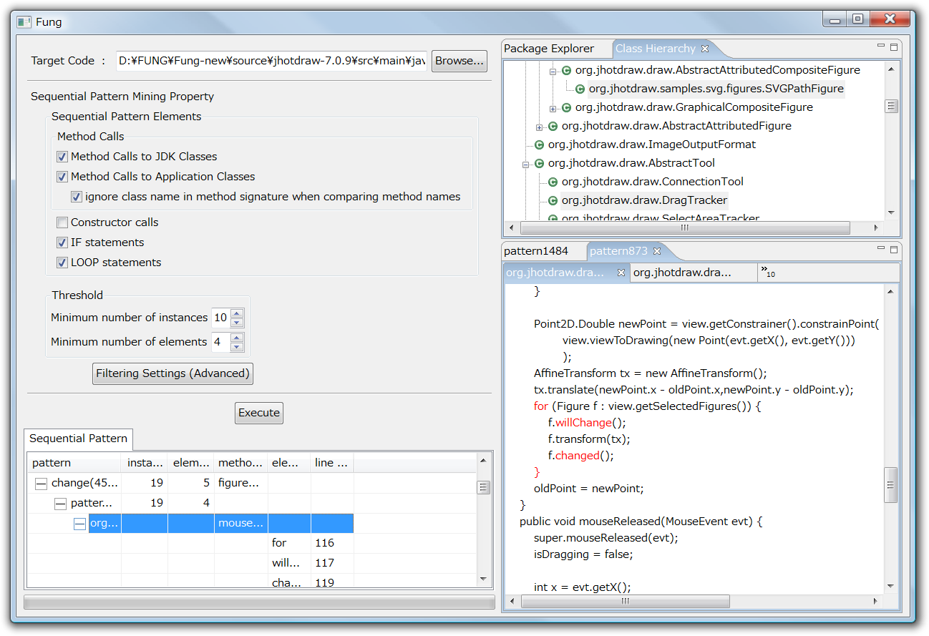
実装: マイニングツール “Fung”
クラス階層ビュー．
パターンに該当するクラスを
強調表示する．
検出パターンの設定項目
検出された
パターンの一覧
ソースコードビュー．
パターンに該当する
部分を着色表示する．
Notes:
パターンをソースコード上でチェックできるようなツールを作って，実験を行いました．

Slide 16
パターンの調査
対象
JHotDraw, jEdit, Tomcat, Azureus, ANTLR, SableCC
出現順位で上位5件のパターンを調査
ただし，JDK のクラスのみからなるパターンは除外
除外されたのはコレクション操作＆文字列操作系
調査したうちの 17 パターン (約55%) は，ソフトウェアの機能の実装に関係
他は実装イディオムと言ったほうがよさそうなコード
例: if (getView() != null) getView().get…
getView() の結果に対する null-check
Notes:
オープンソースソフトウェア相手にマイニング実行．

Slide 17
対象から発見されたパターンの例
Software | Size (LOC) | #Patt-erns | Example
jEdit 4.3pre10 | 168,335 | 137 | 読み取り専用ファイルの編集禁止 isEditable / IF / beep / END-IF
JHotDraw 7.0.9 | 90,166 | 747 | Undo 処理用のオブジェクト生成 createUndoActivity / getUndoActivity / …
Tomcat 6.0.14 | 313,479 | 1415 | デバッグ用メッセージの出力 isDebugEnabled / IF / debug / END-IF
Azureus 3.0.2.2 | 552,021 | 4682 | ループ前後でのスレッド同期処理 enter / LOOP / END-LOOP / exit
#instances ≧ 10, #elements ≧ 4
Notes:
ANTLRとSableCCはちょっと割愛して，パターンの例を紹介．

Slide 18
jEdit: 読み取り専用ファイルの編集防止
jEdit の 34箇所に，以下のパターンが出現
[ isEditable, IF, beep, END-IF ]
JEditBuffer.java
public void undo(…) {
if (undoMgr == null)
return;
if (!isEditable()) {
Toolkit.getDefaultToolkit().beep();
return;
}
// undo an action
}
isEditable が false のとき，本体の処理をスキップする
AspectJ の around
アドバイスが適用可能
Notes:
jEdit の例です．もし修正するなら Around アドバイスの出番？

Slide 19
Tomcat: ロギングメッセージの出力
Tomcat の304箇所に，以下のパターンが存在
[ isDebugEnabled(), IF, debug(String), END-IF ]
BasicAuthenticator.java
public boolean authenticate(…) … {
Principal principal = …
if (principal != null) {
if (log.isDebugEnabled())
log.debug("Already authenticated “ + …);
…
return (true);
}
…
}
Azureus では同様の
パターンが119箇所に出現
場所ごとに
機能名や引数を使って
メッセージを生成
→ 分離しにくい
Notes:
こちらはTomcatにおけるロギングの例．
いつメッセージを出力するかはAspectJでも対応できますが，
メッセージの内容はがんばって列挙するしかないので，現状の AspectJ ではうまく分離できないかもしれません．

Slide 20
モジュール化されていないコードの特徴
広範囲でのフラグ参照
isDebugEnabled, isEditable
複数の機能に要求されている機能
例外処理，スレッド同期， 「元に戻す」ための準備…
標準ライブラリの「典型的な」使い方
各機能の中で使われる Iterator などの汎用処理
妥当性への脅威
各ソフトウェアの出現回数上位5件の結果
Notes:
結局どんなコードがパターンとして見つかったかというと…

Slide 21
該当コードへの対策
編集・保守のための支援ツールの研究との組み合わせ
ソフトウェアの再設計
アスペクトの導入
ソースコードの一括編集
Fluid AOP [Hon, AOAsia2006]
ドキュメント化
SoQueT [Marin, ICSE2007]
Notes:
見つかったコードに「対策」するなら色々方法はあります．

Slide 22
対策の難しさ
ソフトウェアへの大規模な編集は，高コスト
多数の開発者が影響を受けることになる
企業によっては管理者の承認が必要な場合もある
自分が書いたコード以外への判断は難しい
「ソースコードの類似性」ワークショップにて確認 [石尾，2009-SE-166]
与えられた2つのソースコードを1つの部品にするべきかどうか，という判断は，あまり一致しない
同時変更回数や，他のソースコードの状況など，参加者は様々な情報を要求した
Notes:
でも，実際やる（できる）人は少ないかもしれません

Slide 23
類似コード片の活用
同じようなコードはある一定の割合で存在
ソースコードの10～20％は，たいてい他のどこかのプログラムと似ている
パターンに基づく欠陥検出
アイディア:
同じコードがたくさんある中で，わずかに違うコードが１つだけ混じっていたら，それは誤りでは？
ライブラリなどの使用方法抽出
欠陥検出としてやっている研究もある
[Kagdi, MSR2007] 他
Notes:
で，最近はちょっと方向性を変えて，似たコードがある前提で，
「似てるのにちょっと違うのはおかしい」みたいなコード検出とか試してます．世界的にも，ここ数年，活発に行われてる研究です．

Slide 24
パターンに基づく欠陥検出の背景
メソッドの中には，ある一定の順序で呼び出す必要があるものもある
➔ よく似たコードが多数発生する
closeが
欠落している
open();
:
read();
:
close();
open();
:
read();
:
close();
open();
:
read();
:
close();
open();
:
read();
:
・・・
メソッド M1
メソッド M2
メソッド Mn-1
メソッド Mn
山田吾郎: オブジェクト指向プログラムに対するメソッド呼び出しパターン違反の検出手法.
特別研究報告, 大阪大学 基礎工学部 情報科学科,
http://sel.ics.es.osaka-u.ac.jp/~lab-db/Bthesis/archive/120/120.pdf 2009.
Notes:
99個のメソッドには open-read-close と書いてあるのに，1つだけ open-read しかなかったら，これはおかしい！というのが基本形です．

Slide 25
ルールの確信度
長さ N のパターン P1 と，長さ N+k のパターン P2 の出現回数から，確信度 C を計算
確信度が1に近く，1でないとき欠陥とみなす
P1 = {open, read}
P2 = {open, read, close}
C = 0.99
※P1 が P2 の部分列であれば
P2 の出現位置 ⊆ P1 の出現位置
C( P1 ⇒ P2 ) ＝
P1, P2 がともに出現するメソッド数
P1が出現するメソッド数
P1のみ: 1箇所
P1かつP2: 99箇所
open();
:
read();
:
:
open();
:
read();
:
close();
Notes:
実際には「確信度」という値で表現します．1に近いほど，「open-readとつながったら，高い確率で close が来る」→「来ないのはおかしい」．

Slide 26
ケーススタディ
対象: Eclipse JDT
334,595 LOC
1,654 ファイル，9,668 メソッド
結果
検出パターン数: 121
確信度 0.9 以上のパターンの組み合わせ: 295
実際の欠陥: 1件
欠陥であったパターンの組み合わせ: 192
1つの文の欠落が192組のパターン組（P1 ⇒ P2）として報告されていた
Notes:
ためしてみたら，Eclipse JDT から1つ欠陥を発見．
１つif文が抜けてたので，たくさんのパターンの組が影響を受けてます．

Slide 27
発見された欠陥
31か所のうち，1か所だけで if 文が欠落
いくつかのメソッド呼び出しが欠落
➔ 複数のパターン組で，問題が検出された
org.eclipse.jdt.internal.compiler.codegen.ConstantPool
writeU1(NameAndTypeTag); writeU2(nameIndex);
}
index = … = currentIndex++;
if (index > 0xFFFF){
….problemReporter().noMoreAvailableSpaceInConstantPool(…);
}
writeU1(MethodRefTag); writeU2(classIndex);
31のメソッド定義中1つのみ欠落
Notes:
31箇所中1箇所だけif文が欠落していたという欠陥．

Slide 28
欠陥検出に関する考察
欠陥が１つ検出された
他のシステムに対して追試していないので，欠陥の検出能力については，一般化できない
偶然似ているコードなどに対する誤検出あり
各コードが書かれた意図は保存されていない
「理由があって似ている」ものと区別できるか？
ソースコード編集プロセスの監視
「理由」らしきものをマイニングする
Notes:
この方式の弱点は，「多数派が正義」ということ．
多数派が形成できないと，何も出ませんし，問題のあるコードのほうが多数派を占めると，逆に正しいコードが問題として検出されます．

Slide 29
今後の展開
類似したコードの出現位置の特徴を調査
ポイントカット推論技術 [Anbalagan, ICSE2007] などを適用し，同じようなソースコードが出現している場所の特徴をつかむ
パターンが「どこに」あるのかという情報から， 「なぜ」あるのかに近づく
パターンの性質の調査
複数のソフトウェアに共通するパターン
長期間修正されずに存在するパターン
Notes:
結局，パターンマイニングで，どんなコードがあるかは手に入りますが，「なぜ」そこにあるかは説明できません．
アドバイスを実行するタイミングの Pointcut を記述するように，パターンのコードがどこにあるかを短い述語とか表現で開発者に提示できれば，もうちょっと「どこに」あるかを素早く理解できて，「なぜ」あるのかに近づけるんじゃなかろうかと研究してます．

Slide 30
まとめ
プログラムには「同じようなソースコード」が含まれる
「同じようなソースコード」を検出する技術
「コードクローン検出」技術群
パターンマイニング
検出結果の利用
AOP やその他の技術でカプセル化する or
「似ていること」自体を利用した欠陥検出
今後の展開
「どこに」あるのか，「なぜ」あるのかを調べる

